Slide 1
Implementing Concepts from the Personal Software Process in an Industrial Setting
6 Citation
International Software Engineering Research Network Technical Report ISERN-98-05.
การนำแนวคิดของ PSP มาปรับใช้ในองค์กร
^{Khaled El Emam}
^{Barry Shostak}
^{Nazim H. Madhavji}
Fraunhofer Institute for Experimental
Software Engineering, Germany
School of Computer Science,
McGill University, Canada
CAE Electronics Ltd., Canada
Present By มกุล 6
สาขาวิชาวิศวกรรมซอฟต์แวร์ คณะวิทยาการสารสนเทศ
169 ถนนลงหาดบางแสน ต.แสนสุข อ.เมือง จ.ชลบุรี 20131

Slide 2
กำหนดการนำเสนอ (Agenda)
ความเป็นมาและวัตถุประสงค์ของการวิจัย (Introduction)
ระเบียบวิธีวิจัย (Research Method)
ผลการวิเคราะห์ข้อมูลวิจัย (Results)
สิ่งที่ได้รับจากการทำวิจัย (Lessons Learned)
สรุปผลการวิจัย (Conclusions)

Slide 3
Introduction
ความเป็นมาและวัตถุประสงค์ของการวิจัย

Slide 4
บทนำ
กระบวนการ PSP เป็นวิธีการสำหรับวิศวกรซอฟต์แวร์
PSP มีขั้นตอนกระบวนการทั้งหมด 7 ขั้นตอน

Slide 5
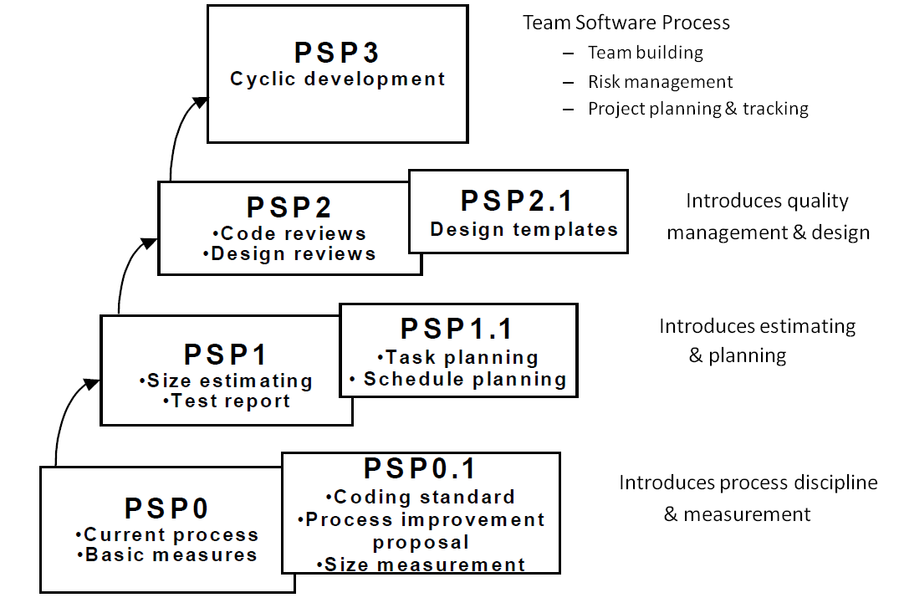
ภาพที่ 1 กระบวนการของ PSP

Slide 6
ความเป็นมาของการวิจัย
ผู้บริหารเห็นว่ากระบวนการ PSP ไม่จำเป็นต่อองค์กร
เนื่องจากการที่ผู้บริหารจัดหลักสูตรให้พนักงานได้รับการอบรมกระบวนการ PSP แต่พนักงานไม่ได้นำหลัก PSP มาใช้ในการทำงานจริง
องค์กรผลิตซอฟต์แวร์ส่วนใหญ่ไม่นำกระบวนการ PSP มาใช้ในองค์กรอันเนื่องมาจาก
มีขั้นตอนที่ยุ่งยาก
แบบฟอร์มมีความซับซ้อนจนเกินไป
ผู้เขียนจึงจะผลักดันให้เห็นว่ากระบวนการ PSP เป็นที่จำเป็นต่อการพัฒนาซอฟต์แวร์

Slide 7
แนวทางในการวิจัย
บริษัท CAE Electronics Ltd. จะนำแนวคิดของ PSP เข้ามาใช้ในองค์กร
CAE เริ่มทำการศึกษาแบบนำร่อง (Pilot study) ใน ค.ศ.1994 ถึง ค.ศ.1996 โดยเลือกผู้เข้าร่วมจากวิศวกรซอฟต์แวร์ใน CAE จำนวน 28 คน ได้ข้อสรุปว่า
ดำเนินการปรับปรุงกระบวนการ PSP ให้สอดคล้องกับบริบทขององค์กร
เปลี่ยนแปลงบรรยากาศการทำงานขององค์กรโดยเน้นการให้ความสำคัญกับการเรียนรู้
ประเมินประโยชน์ของ PSP

Slide 8
Research Method
ระเบียบวิธีวิจัย

Slide 9
ระเบียบวิธีวิจัย
การวิจัยเชิงปฏิบัติการ (Action research) มีเป้าหมายที่สำคัญ 2 ประการ คือ
เป็นแนวทางในการแก้ปัญหาการปฏิบัติงานขององค์กร
การเพิ่มความรู้เชิงวิทยาศาสตร์ (Scientific knowledge)
การดำเนินการของการวิจัยเชิงปฏิบัติการ ประกอบด้วย
การแนะนำ (Introduction)
การสังเกต (Observation)
การประเมินการวางแผนที่มีการเปลี่ยนแปลง (Evaluation)

Slide 10
Results
ผลการวิเคราะห์ข้อมูลวิจัย

Slide 11
วิธีการดำเนินวิจัย
นักวิจัยแบ่งการดำเนินงาน PSP ออกเป็น 4 กิจกรรม
การวางแผน (Planning)
การฝึกอบรม (Training)
การประเมิน (Evaluation)
การใช้ประโยชน์ (Leveraging)

Slide 12
การวางแผน
จุดประสงค์ของการวางแผนในการดำเนินงานในครั้งนี้ ประกอบด้วย
รูปแบบทั่วไปของ PSP
ผู้เข้าร่วมการฝึกอบรม
การออกแบบการศึกษา
การปรับปรุงแบบฟอร์มการเก็บข้อมูล

Slide 13
รูปแบบทั่วไปของ PSP
สำหรับการอบรม PSP มี 2 รูปแบบ คือ
การสอนแบบการใช้ตำรา
การสอนแบบผสม โดยการใช้ตำราร่วมกับการปฏิบัติ

Slide 14
ผู้เข้าร่วมการฝึกอบรม
รับสมัครผู้เข้าอบรมจากหลายแผนกภายใน CAE
เลือกผู้เข้าอบรมที่มาจากทีมเดียวกัน

Slide 15
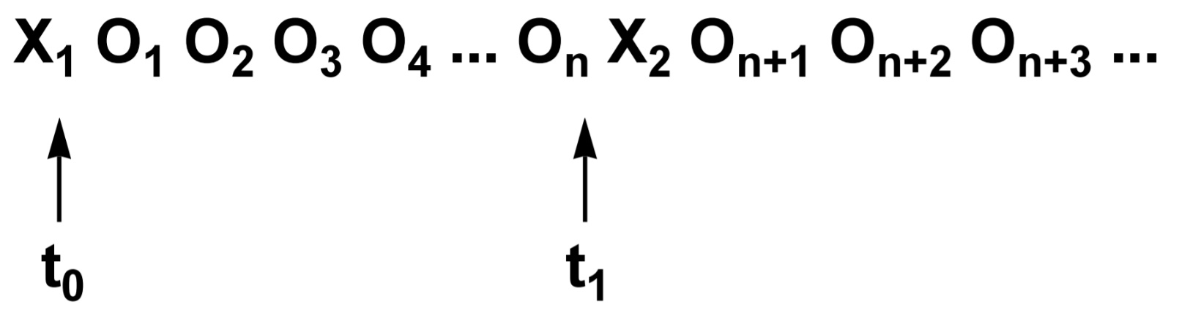
ภาพที่ 1 การออกแบบการศึกษา
X แทน วิธีการ
O แทน การสังเกต (Observation) / การวัด (Measurement)
t แทน เวลา (Time)

Slide 16
การปรับปรุงแบบฟอร์มการเก็บข้อมูล
ปรับปรุงแบบฟอร์มบางส่วนให้สอดคล้องกับการทำงานในองค์กร
มีการประเมินแบบฟอร์มที่ปรับปรุงหลังจากนำไปทดลองใช้
มีการพัฒนาแบบฟอร์มการบันทึกข้อมูลดังภาพที่ 2

Slide 17
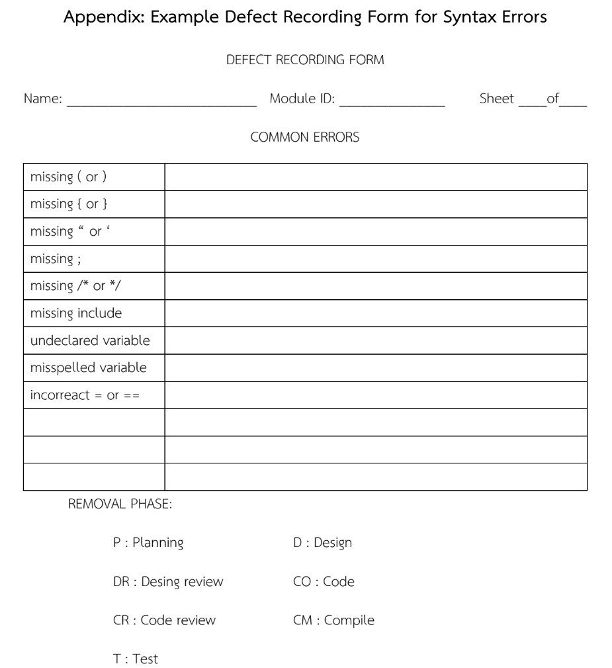
ภาพที่ 2 Defect recording ที่ออกแบบเพื่อใช้ในการวิจัย

Slide 18
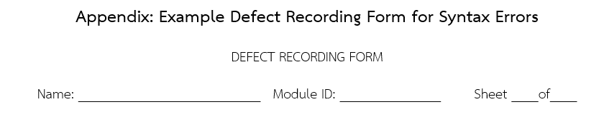
ภาพที่ 3 Defect recording : ส่วนรายละเอียดของผู้ใช้

Slide 19
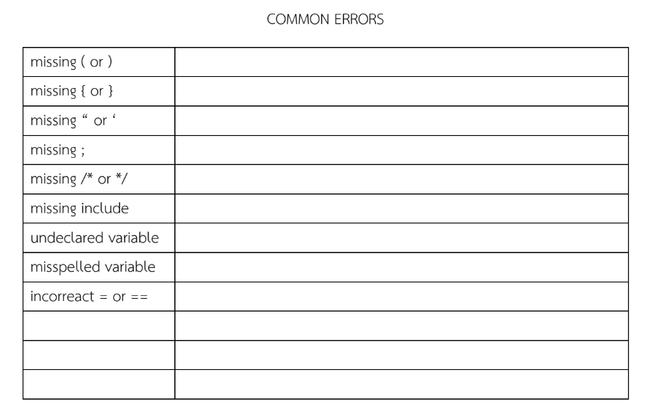
ภาพที่ 4 Defect recording : ส่วนการระบุข้อบกพร่อง

Slide 20
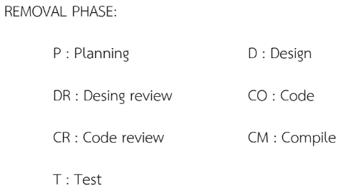
ภาพที่ 5 Defect recording : ส่วนคำอธิบายเฟสต่างๆ

Slide 21
การฝึกอบรม
กิจกรรมการฝึกอบรมเริ่มจากตั้งเริ่มการบรรยาย
เพื่อให้ผู้เข้าร่วมเข้าใจแนวคิดและหลักการของ PSP สำหรับนำไปใช้ในการเขียนโปรแกรม
มีการแลกเปลี่ยนความคิดเห็นซึ่งกันและกันระหว่างผู้เข้าร่วมอบรม
ทำข้อตกลงร่วมกันเกี่ยวกับวิธีการนับ LOC สำหรับภาษาโปรแกรมที่ต่างกัน
กิจกรรมที่สองเป็นการฝึกปฏิบัติ

Slide 22
การประเมินผล
มีการดำเนินอยู่ 2 วิธี
การประเมินการฝึกอบรม
การประเมินการใช้แนวคิด PSP

Slide 23
การประเมินการฝึกอบรบ
มีเพียง 10% เท่านั้นที่สามารถนำแนวคิด PSP มาใช้ในการทำงานจริงได้
ผู้อบรมได้ทราบถึงความสามารถของตัวเองหลังจากอบรบ
สรุปได้ว่าผู้เข้าอบรมเห็นตรงกันว่าหลังจากทำตามแนวคิด PSP มีการพัฒนาตัวเองได้ดีขึ้น

Slide 24
การประเมินการใช้แนวคิด PSP
Watts Humphrey กล่าวว่าจำเป็นต้องทำ Code review ก่อน Compile
ตัวชี้วัดที่ใช้ในการประเมิน
ความหนาแน่นของข้อบกพร่อง (Defect density)
Yield

Slide 25
การนำไปใช้
กระจายแนวคิดไปยังองค์กร
ทำให้ผู้เข้าร่วมเห็นประโยชน์ของ PSP
นำเสนอแนวคิดเพื่อให้ผู้เข้าอบรบมีความกระตือรือร้นในการติดตามผลงานของตัวเอง

Slide 26
Lessons Learned
สิ่งที่ได้รับจากการทำวิจัย

Slide 27
สิ่งที่ได้รับจากการทำวิจัย
ควรมีการปรับปรุง PSP ให้เป็นที่ยอมรับมากขึ้น
ก่อนการเปลี่ยนแปลงทุกรูปแบบจะต้องมีการศึกษานำร่องกับผู้นำไปใช้ในสภาพแวดล้อมจริง
ควรมีเครื่องมือที่สนับสนุนการเก็บรวบรวมข้อมูลและการวิเคราะห์ข้อมูล
หัวหน้าหรือผู้จัดการขององค์กรควรได้เห็นภาพรวมและลักษณะการดำเนินงานของ PSP

Slide 28
สิ่งที่ได้รับจากการทำวิจัย (ต่อ)
การนำเสนอควรอธิบายสิ่งที่จะมีผลกับองค์กร
ควรให้ความสำคัญกับการอภิปรายความคิดเห็นของผู้เข้าอบรมมากขึ้น

Slide 29
Conclusions
สรุปผลการวิจัย

Slide 30
ปัจจัยที่ควรพิจารณา
เพื่อให้มั่นใจว่าการปรับปรุงขององค์กรประสบความสำเร็จ
แนวคิดของ PSP ที่ได้ปรับปรุงมาเหมาะสมกับองค์กร
มีตัวชี้วัดขององค์กร
สังเกตว่าผู้เข้าร่วมยังคงใช้แนวคิด PSP ในการทำงานจริง
ประเมินผลประโยชน์ของแนวคิด PSP ที่นำมาใช้

Slide 31
การประเมินผลการฝึกอบรมด้วยแบบจำลองของ Kirkpatrick
ระดับที่ 1 การประเมินคุณภาพ
วัดความพึงพอใจของผู้ใช้โดยใช้แบบสอบถาม
ระดับที่ 2 การประเมินผลการเรียนรู้
ประเมินเปรียบเทียบก่อนและหลังอบรม
ระดับที่ 3 การประเมินพฤติกรรม
ประเมินจากการเขียนโปรแกรม
ระดับที่ 4 การประเมินผลสรุป
ประเมินหลังจากเขียนโปรแกรมแล้วเสร็จ

Slide 32
รูปแบบการประเมินผลการวิจัย
ในการวิจัยนี้เราได้นำรูปแบบการประเมินของ Kirkpatrick มาใช้ในการประเมินผลการฝึกอบรม
โดยที่การประเมินระดับที่ 3 และระดับที่ 4 จะประเมินการวิเคราะห์เป็นรายบุคคล

Slide 33
สรุปผลการวิจัย
ผลที่ได้จากการศึกษาวิจัยในครั้งนี้ คือ
ผู้เข้าร่วมรู้สึกพอใจต่อการพัฒนาด้านการเขียนโปรแกรมของตนเอง
ผู้เข้าร่วมนำแนวคิดของ PSP มาใช้ในการทำงานจริง
ผู้เข้าร่วมสนใจในส่วนของการทบทวนการเขียนโปรแกรมมากขึ้น

Slide 34
เอกสารอ้างอิง
T. Baldwin and J. Ford: "Transfer of Training:A Review and Directions for Future Research". In Personnel Psychology, 41:63-105, 1988.
A.Cherns: "Social Research and its Diffusion". In Human Relations, 22(3):209-218, 1969.
P. Clark: Action Research and Organizational Change, Harper & Row, 1972.
G. Ferguson and Y. Takane:Statistical Analysis in Psychology and Education, McGraw-Hill, 1989.
R. Galliers: "In Search of a Paradigm for Information Systems Research". In Research Methods in Information Systems, E. Mumford et al. (eds.), Elsevier Science Publishers, 1985.
R. Galliers and F. Land: "Choosing Appropriate Information Systems Research Methodologies". In Communications of the ACM, 30(11):900-902, November 1987.
P. Garavaglia: "How to Ensure Transfer of Training". In Training and Development, pages 63- 68, October 1993.
D. Georgenson: "The Problem of Transfer Calls for Partnership". In Training and Development Journal, pages 75-78, October 1982.
J. Gibbons: Nonparametric Statistics, Sage Publications, 1993.

Slide 35
เอกสารอ้างอิง (2)
B. Hall: "Participatory Research: An Approach for Change". In Convergence: An International Journal for Adult Education, 8(2):24-31, 1975.
M. Hult and S.Lennung: "Towards a Definition of Action Research: A Note and Bibliography". In The Journal of Management Studies, 17:241-250, 1980.
W. Humphrey: "The PersonalProcess in Software Engineering". In Proceedings of the 3rd International Conference onthe Software Process,pages 69-77, 1994.
W. Humphrey: "The PersonalSoftware Process". In Software Process Newsletter, IEEETCSE, No. 1, pages 1-3,September 1994.
W. Humphrey: A Discipline for Software Engineering, AddisonWesley, 1995.
W. Humphrey:"Introducing the Personal Software Process". In Annals of Software Engineering, 1:311-325, 1995.
W. Humphrey:"The Power of Personal Data". In Software Process Improvement and Practice Journal, 1:69-81, 1995.
]W. Humphrey:"Using a Defined and Measured Personal Software Process". In IEEESoftware,pages 77-88, May 1996.

Slide 36
เอกสารอ้างอิง (3)
A. Jenkins: "Research Methodologies and MIS Research". In Research Methods in Information Systems, E. Mumford et al. (eds.), Elsevier Science Publishers, 1985.
S. Khajenoori and I. Hirmanpour: "An Experiential Report on the Implications of PersonalSoftware Process for Software Quality Improvement". In Proceedings of the Fifth International Conference onSoftware Quality, pages 303-312, October 1995.
D. Kirkpatrick:Evaluating Training Programs: The Four Levels. Published by Berrett-Koehler, 1994.
D. Leonard-Barton and W. Kraus: "Implementing New Technology". In Harvard Business Review,pages 102-110, November/December 1985.
S. Macke: "Personal Software Process at Motorola PPG". InProceedings of the Software Engineering Process Group Conference, 1996.
S. Macke, S. Khajenoori, J. New, I. Hirmanpour, J. Coxon, A. Ceberio, and B. Manente: "An Industry/Academic Partnership that Worked:An In Progress Report". In Proceedings of the 9th Conference onSoftware Engineering Education, April 1996.
S. Macke,S. Khajenoori, J. New, I. Hirmanpour, J. Coxon, and R.Rockwell:"Personal Software Process at Motorola Paging Products Group". In Proceedings of the Software Engineering Process Group Conference, 1996.

Slide 37
เอกสารอ้างอิง (4)
N. Madhavji, D. Hoeltje, W-K Hong, and T. Bruckhaus: "Elicit:A Method for Eliciting Process Models". In Proceedings of the 3rd International Conference on the Software Process, pages 111- 122, 1994.
A. Matvya:"Industrial Strength PSPat Union Switch &Signal". In Proceedings of the Software Engineering Process Group Conference, 1996.
D. Michalak: "The Neglected Half of Training". In Training and Development Journal, pages 22-28, May 1981.
J. Mosel: "Why Training Programs Fail to Carry Over". InPersonnel, 34(3):56-64, NovemberDecember 1957.
D. Perry, N.Staudenmayer, and L. Votta: "People, Organizations, and Process Improvement". In IEEESoftware, pages 36-45, July 1994.
D. Perry, N.Staudenmayer, and L. Votta: "Understanding and Improving Time Usage in Software Development". In Software Process, A. Fuggetta and A. Wolf (eds.), Wiley, 1996.
M.Ramsey:"Experiences Teaching the Personal Software Process inAcademia and Industry". In Proceedings of the Software Engineering Process Group Conference, 1996.
R. Rapoport: "Three Dilemmas in Action Research". In Human Relations, 23(6):499-513, 1970.

Slide 38
เอกสารอ้างอิง (5)
]D. Roy:"The Personal Software Process:An 'EgoCentered' Improvement Paradigm". In Proceedings of the Software Engineering Process Group Conference, 1996.
K. Sherdil:"Personal 'Progress Functions' in the Software Process". Master's Thesis, School of Computer Science, McGill University, 1994.
K. Sherdil and N. H. Madhavji:"Human-Oriented Improvement in the Software Process". In Proceedings of the 5th European Workshop on Software Process Technology, Springer Verlag, 1996.
S. Siegel and J. Castellan: Nonparametric Statistics for the Behavioral Sciences, McGraw Hill, 1988.
R. Van Horn: "Empirical Studies on Management InformationSystems". In Data Base, 5:172-180, 1973.

Slide 39
การควบคุมเวอร์ชัน
ลำดับที่ | วันที่/เดือน/ปี | รายการปรับแก้ | ผู้ปรับแก้
1. | 7 พ.ย. 2559 | สร้าง Template ทดลองใส่ข้อมูล | อภิสิทธิ์
2. | 26 พ.ย 2560 | 1. เพิ่มเนื้อหา | มกุล 6 รหัส 59

